Slide 1

Aula III – Moderna 2 (Introdução a modernidade, revolução científica e Montaigne)
Alexandre e Carlinhos

Slide 2

ENEM 2023 73 - Os séculos XV e XVI, quando se vão desmoronando as estruturas socioeconômicas da Idade Média perante os novos imperativos da Época moderna, constituem um momento-chave na história florestal de toda a Europa Ocidental. Abre-se, genericamente, um longo período de “crise florestal”, que se manifesta com acuidade nos países onde mais se desenvolvem as atividades industriais e comerciais. As necessidades em produtos lenhosos aumentam drasticamente com o crescimento do consumo nos mercados urbanos e nas regiões onde progridem a metalurgia e a construção naval, além da sua utilização na vida quotidiana de toda a população. DEVY-VARETA, N. Para uma geografia histórica da floresta portuguesa. Revista da Faculdade de Letras — Geografia, n. 1, 1986 (adaptado).
Qual acontecimento do período contribuiu diretamente para o agravamento da situação descrita?
A)O processo de expansão marítima.
B) A eclosão do renascimento cultural.
C) A concretização da centralização política.
D) O movimento de reformas religiosas.
E) A manutenção do sistema feudal.

Slide 3
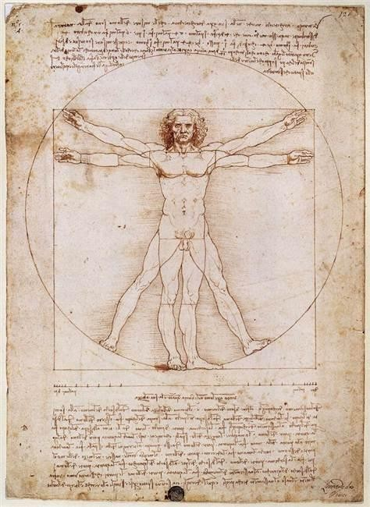
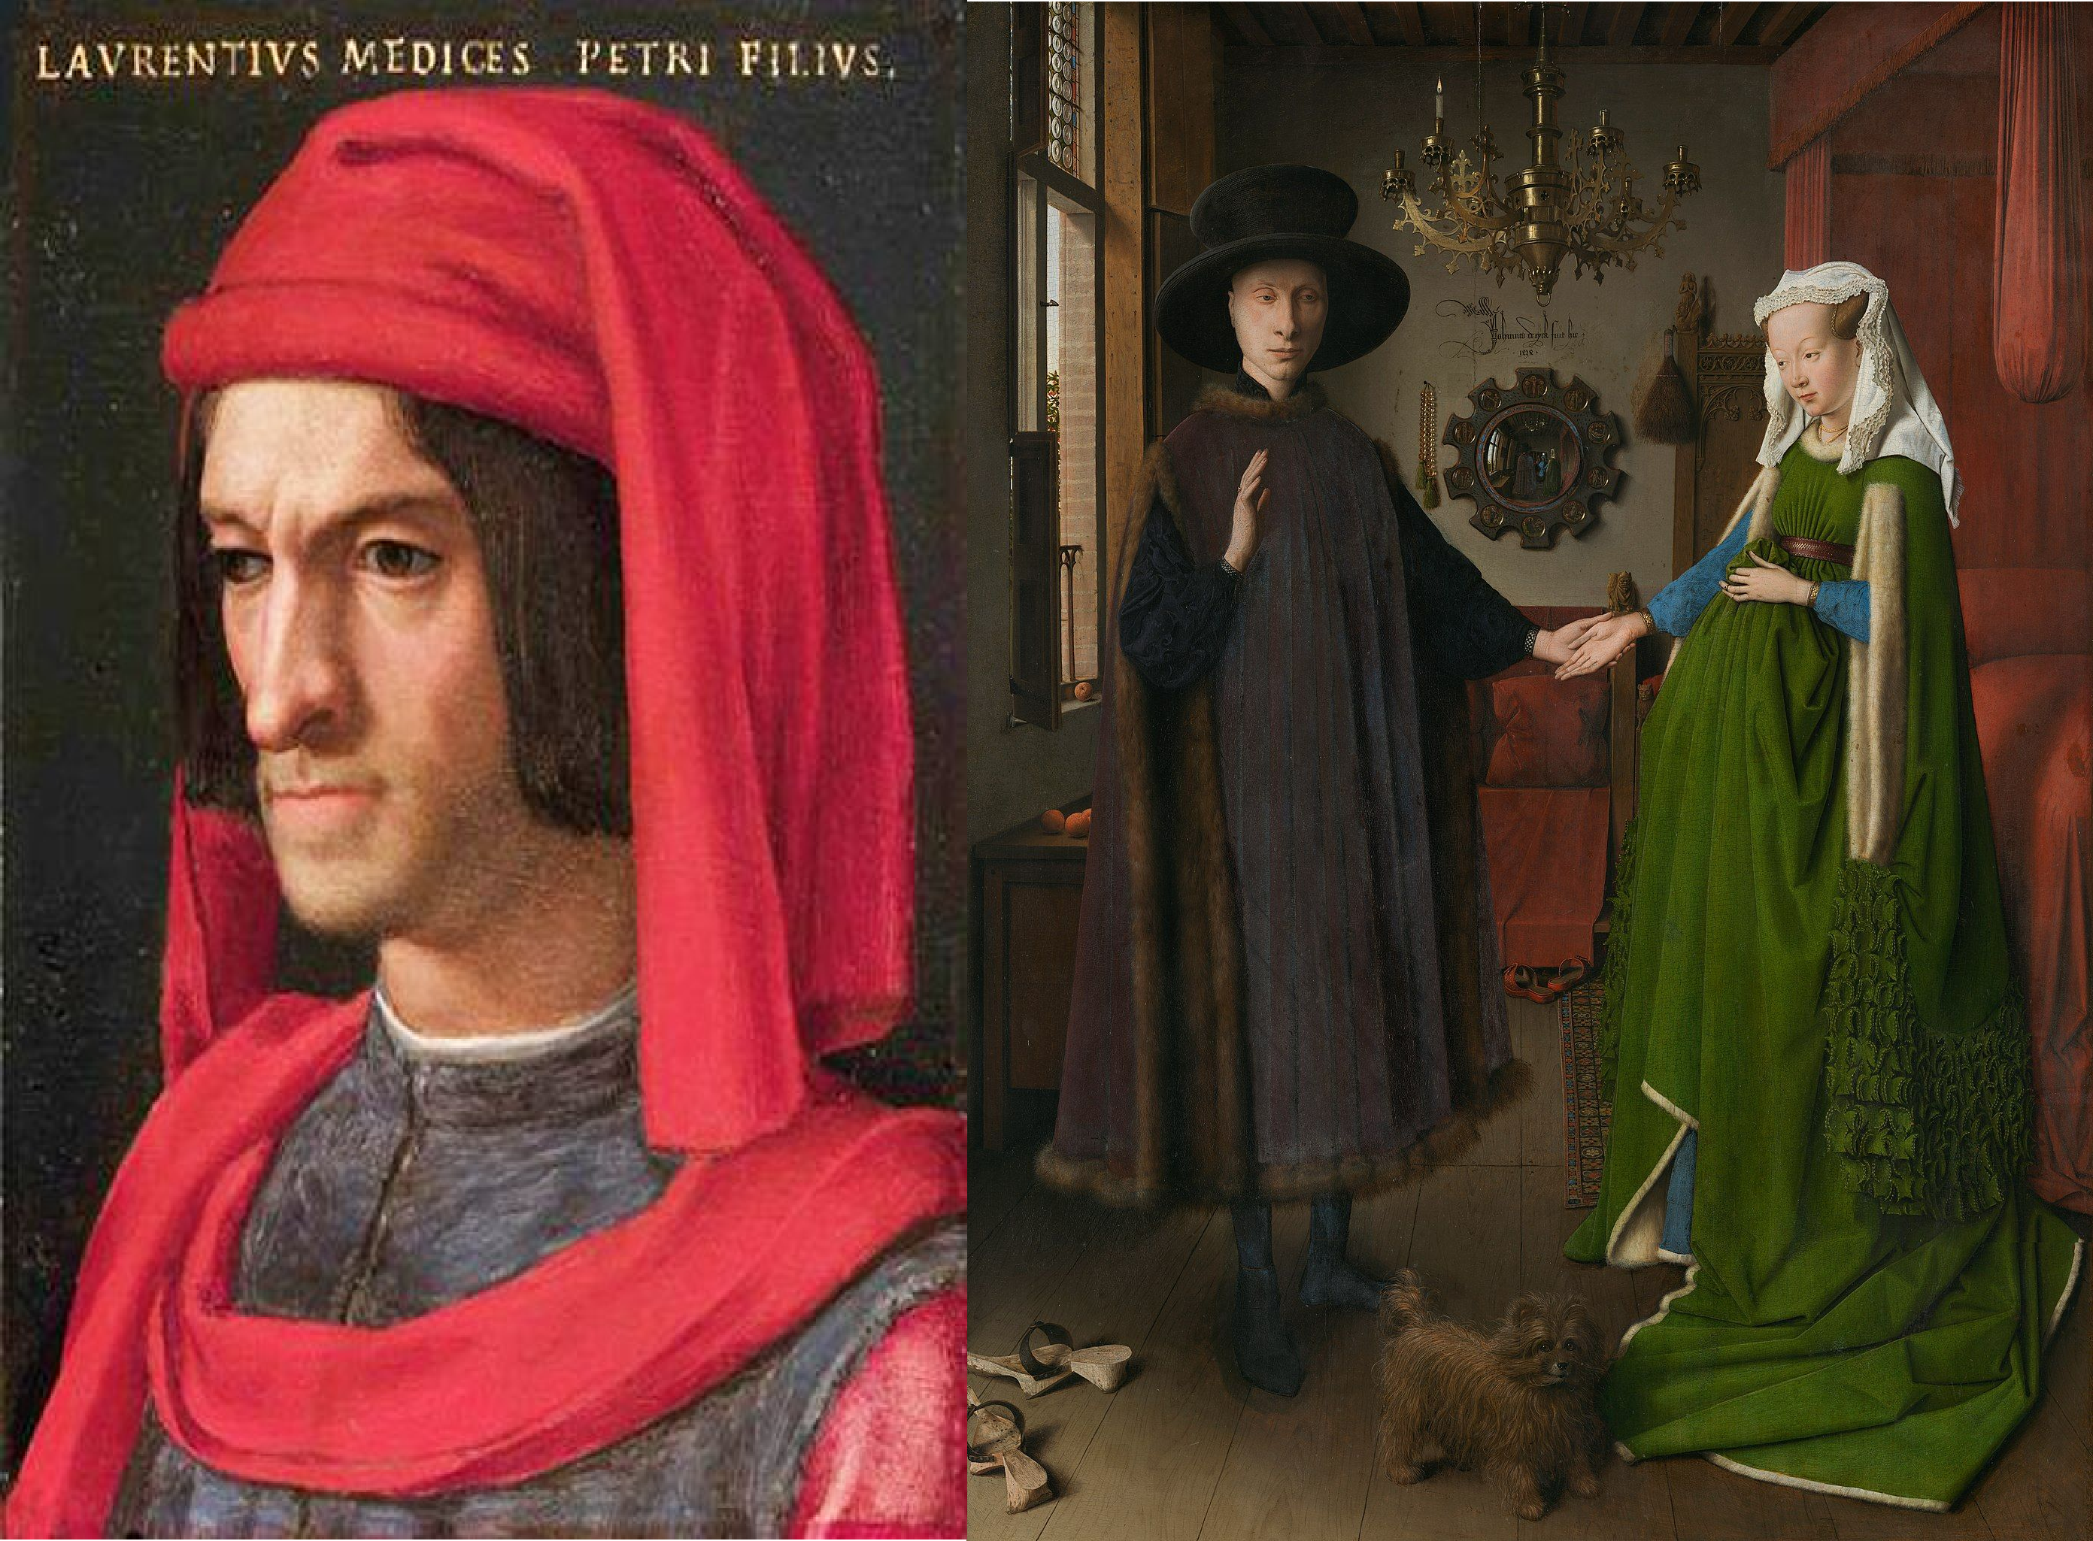
O Homem Vitruviano
Leonardo da Vinci c. 1490
Retrato de Lourenço de Médici, o Magnífico Bronzino c. 1565-1569
O Casal Arnolfini
Jan van Eyck c. 1434

Slide 4
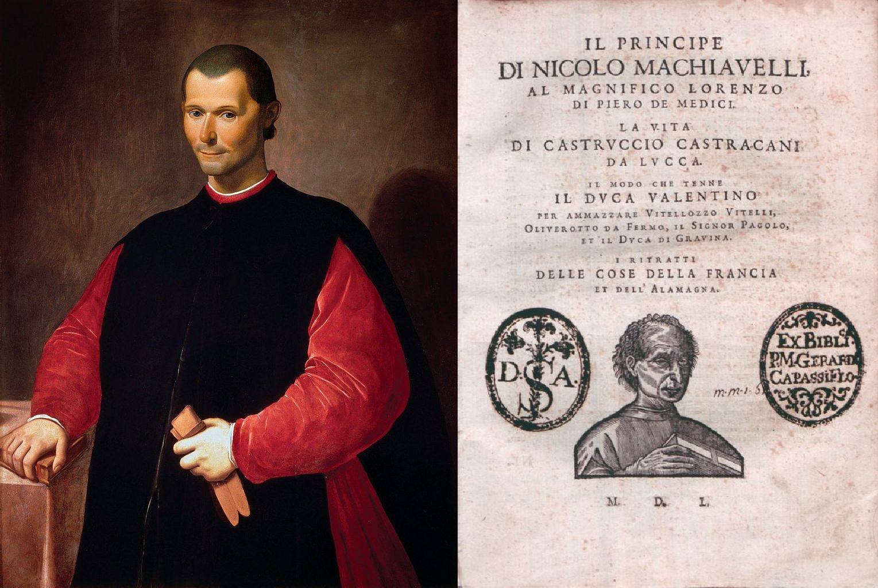
Retrato de Nicolau Maquiavel
Santi di Tito c. 1550
Frontispício d’O Príncipe
ed. 1550

Slide 5
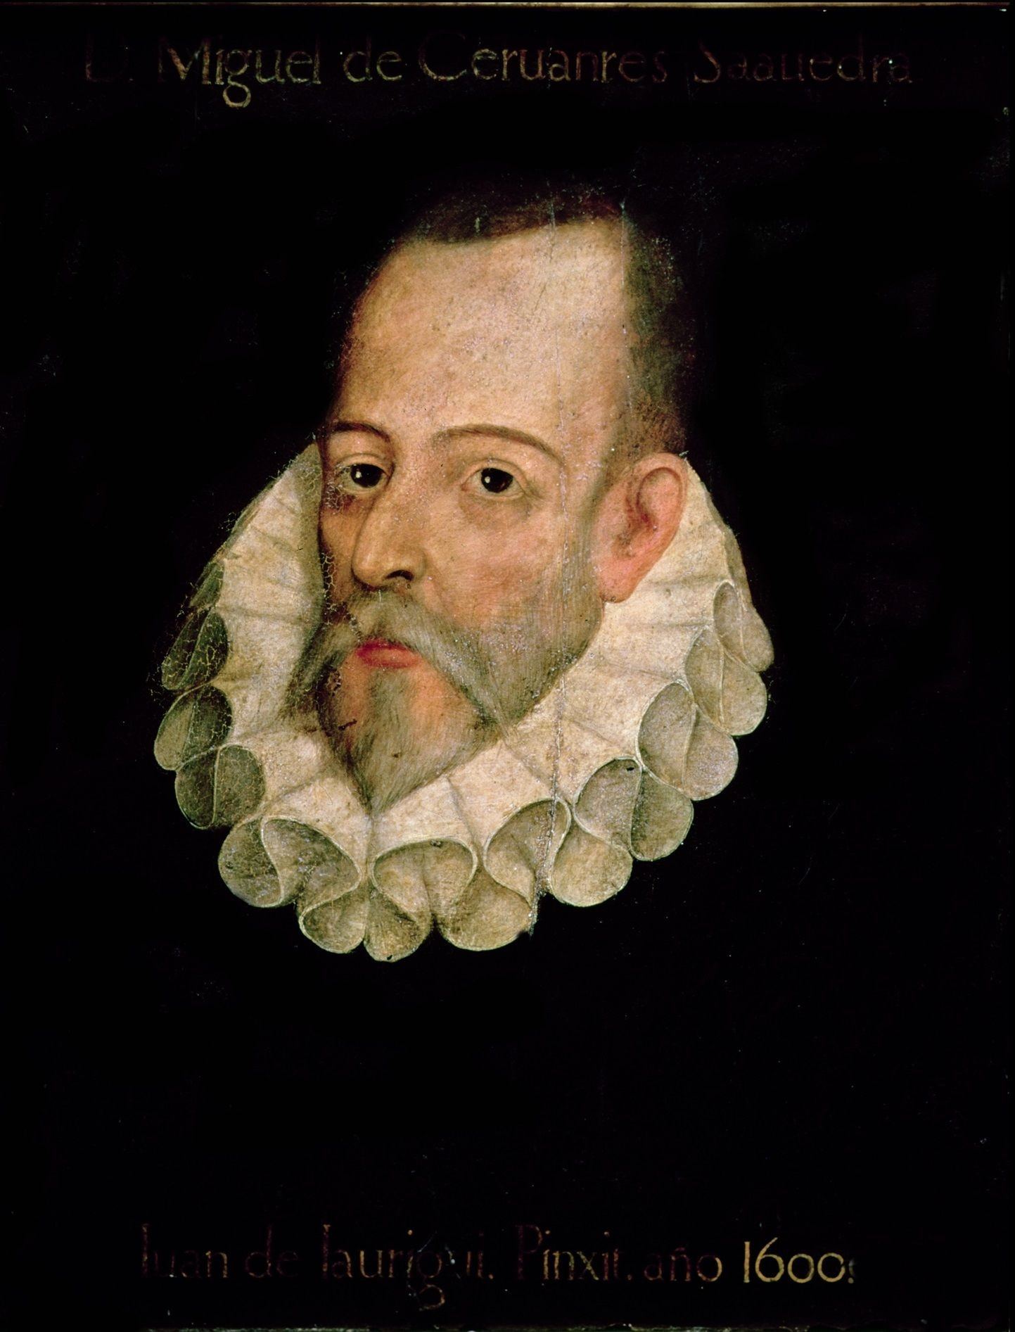
Retrato de Miguel de Cervantes
Juan c. 1600
“Desocupado leitor: podes crer, sem juramento, que eu gostaria que este livro, como filho da inteligência, fosse o mais formoso, o mais galhardo e o mais arguto que se pudesse imaginar. Mas não consegui contrariar a ordem da natureza, em que cada coisa gera seu semelhante. Então o que poderia criar meu árido e mal cultivado engenho a não ser a história de um filho seco, murcho, caprichoso e cheio de pensamentos desencontrados que não passaram pela imaginação de nenhum outro (...) Disso tudo há de carecer meu livro, porque não tenho o que anotar nas margens nem comentar no fim, muito menos sei que autores sigo nele para nomeá-los no começo, como fazem todos, na ordem do abc, começando em Aristóteles e acabando em Xenofonte e Zoilo ou Zêuxis, mesmo que um fosse maledicente e o outro, pintor (...)”
Prólogo de D. Quixote de la Mancha, 1605

Slide 6
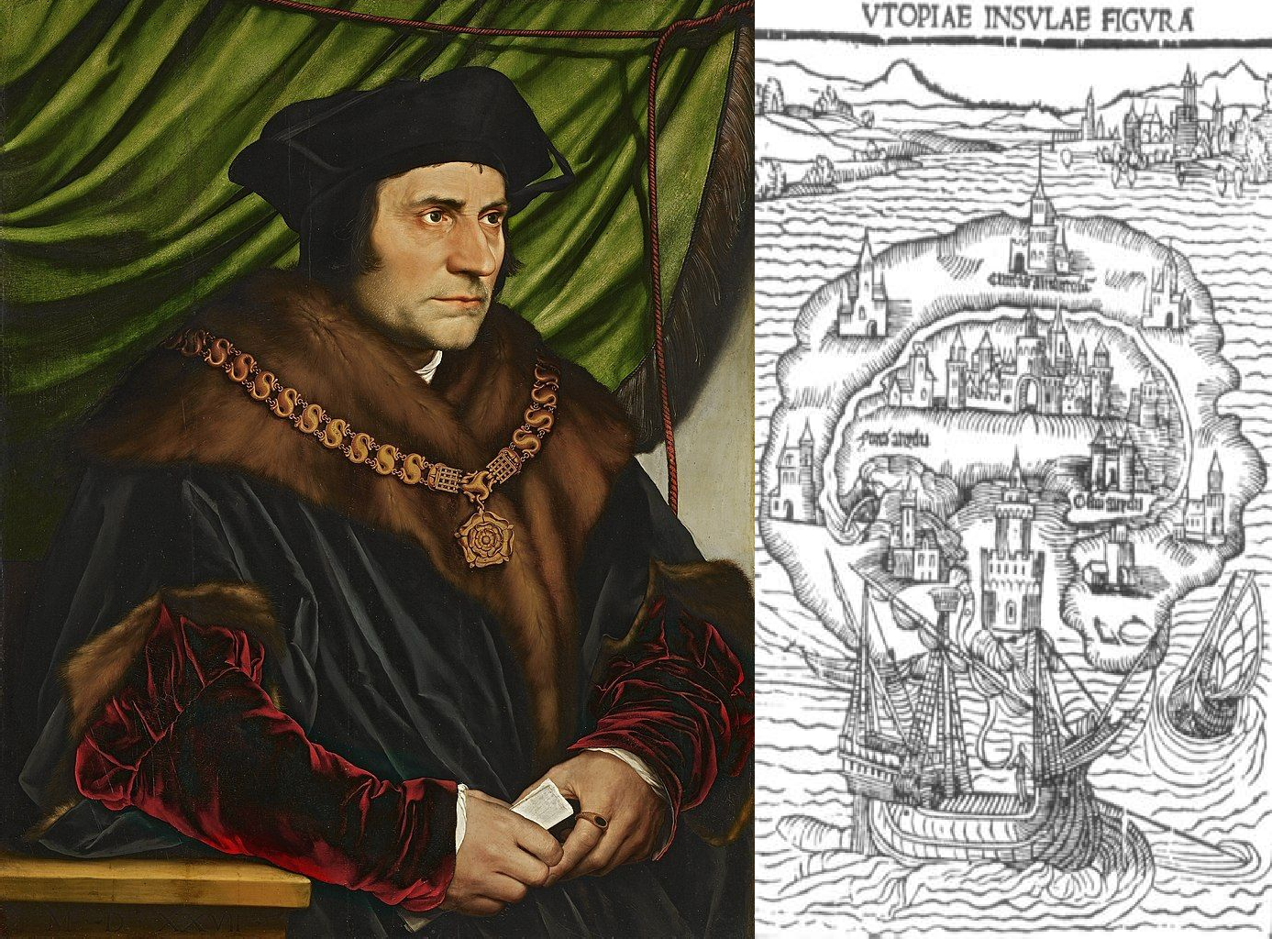
Retrato do Senhor Thomas More
Hans Holbein o Jovem 1527
Ilustração da Ilha de Utopia
c.1516

Slide 7
" (...) não vejo nada de bárbaro ou selvagem no que dizem daqueles povos e (...) cada qual considera bárbaro o que não se pratica em sua terra" "é um país onde não há comércio, nem literatura, nem matemáticas, nem hierarquia política, nem ricos, nem pobres" (adaptado)
"'(...) é pior esquartejar um homem entre suplícios e tormentos e o queimar aos poucos, ou entregá-lo a cães e porcos, a pretexto de devoção e fé, como não somente o lemos mas vimos ocorrer entre vizinhos nossos conterrâneos" "por certo em relação a nós são realmente selvagens [...] ou o são ou o somos nós."
“Alguém lhes havendo perguntado mais tarde o que pensavam da cidade e o que ela lhes tinha revelado, citaram três coisas. Esqueci a terceira, e o lamento, mas lembro-me das duas outras. Disseram antes de tudo que lhes parecia estranho tão grande número de homens de alta estatura e barba na cara, robustos e armados e que se achavam junto do rei (provavelmente se referiam aos suíços da guarda) se sujeitassem em obedecer a uma criança e que fora mais natural se escolhessem um deles para o comando. Em segundo lugar observaram que há entre nós gente bem alimentada, gozando as comodidades da vida, enquanto metades de homens emagrecidos, esfaimados, miseráveis mendigam às portas dos outros (em sua linguagem metafórica a tais infelizes chamam “metades”); e acham extraordinário que essas metades de homens suportem tanta injustiça sem se revoltarem e incendiarem as casas dos demais. (...)Tudo isso é, em verdade, interessante, mas, que diabo, essa gente não usa calças!”

Slide 8


